Slide 1

Kirjoitusprosessi yo-kokeessa
ÄI10

Slide 2
Tärkeät käsitteet kirjoitustaidon kokeessa
Teema tarkoittaa perusajatusta, joka voi olla esimerkiksi jokin yleisinhimillinen, kulttuurinen, yhteiskunnallinen tai vaikkapa historiallinen ilmiö. = kokeen aihepiiri
Aihe tarkoittaa teemaan liittyvää käsittelyn lähestymistapaa, joka on rajattu tarkemmin kuin laaja teema. = kokeen tehtävänannot 1 - 5
Esimerkiksi:
Teemaa monikulttuurisuus
voitaisiin rajata tehtävänannossa seuraavilla aiheilla:
Monikulttuurinen Suomi,
Monikulttuurisuuden edut tai
Monikulttuurisuuden aiheuttamat konfliktit.

Slide 3
Tutustu kokeeseen.
Katso aiheet läpi.
Selaa aineistot
aineistojen tekstilajit,
otsikot
aihepiirit.

Slide 4
kevään 2022 aiheet
Mikä on kokeen teema eli aihepiiri?
1. Kielitaidon merkitys
2. Kielten tulevaisuus
3. Monikielisyys 4. Äidinkieli ja muut kielet
5. Kieli osana identiteettiä
Valmista annettua aihetta ei saa käyttää otsikkona.

Slide 5
Valitse aiheesi.
Mieti, mistä sinulla on eniten tietoa,
omakohtaisia kokemuksia
ja perusteltuja mielipiteitä ja
mikä tuntuu innostavalta pohtia.

Slide 6
Päätä ajoissa: pohtiva vai kantaa ottava?
Pohtiva = aiheen erittelyä eri näkökulmista → pohdinta päätyy johonkin.
Kantaa ottava = kirjoittajan oma perusteltu mielipide. = kirjoittajan mielipide aiheesta tulee selkeästi esitetyksi ja teksti tukeutuu kirjoittajan esittämiin perusteluihin.
Pohtiva teksti voi sisältää kannanottoja, ja kantaa ottava teksti luonnollisesti sisältää myös pohdintaa.

Slide 7
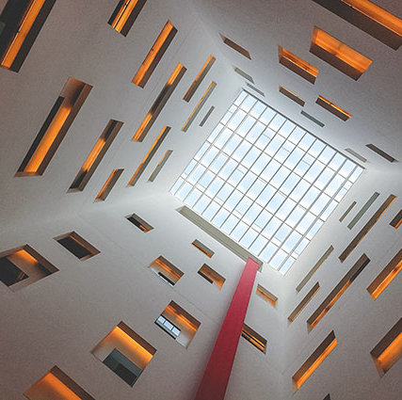
Aihe ja sen rajaus
Tekstin aihe kertoo, mitä teksti käsittelee.
Rajaus taas tarkoittaa kirjoittajan aiheesta valitsemaa kohdistetumpaa käsittelyä
tulokulma

Slide 8

Hyvässä esseessä on rajaus, joka saa olla melko tiiviskin. Ilman rajausta essee pyörii helposti vain yleisellä tasolla.
Tutki valitsemasi aihepiiri tarkasti.
Onko se kovin yleinen vai jo jotenkin rajattu?
Mieti, kuinka tarkkaa rajausta se vielä vaatii.
Sosiaalisen median edut ja haitat
Sumuttavat ja manipuloivat sanat
Digitaalinen arki
Voiko kaiken ilmaista sanoin?
Huumori vaikuttamiskeinona
Internet ja sananvapaus
Kenelle tai mille saa nauraa?
Koskeeko sananvapaus kaikkia?

Slide 9
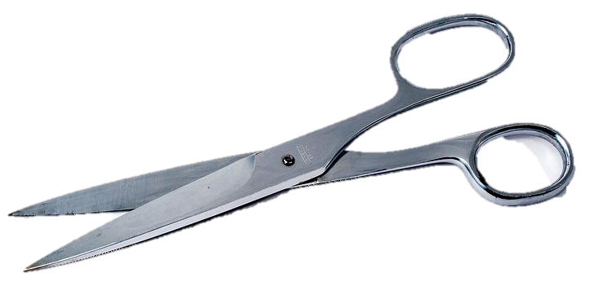
Tee rajaus ja kirjoita työotsikko, jossa rajaus näkyy
Muotoile lause tai kysymys, joka kertoo tekstisi ytimen.
Pidä työotsikko edessäsi, kun ideoit ja suunnittelet tekstin rakennetta.
Hyviä työotsikoita:
kysymys, joka rajaa aiheen ja johon vastatessa pysyy aiheessa
”Asian hyvät ja huonot puolet” -tyyppinen otsikko, jossa on selkeät ”lokerot”, joihin tulee aiheen mukaisia asioita
kantaa ottavaan tekstiin mielipiteen esittävä väite, johon tarvitaan perusteluja
Työotsikko ohjaa ideointia.
Työotsikko pitää sinut rajauksessasi.
Jos et keksi varsinaista otsikkoa tai aika loppuu, työotsikko on parempi kuin ei otsikkoa ollenkaan.

Slide 10
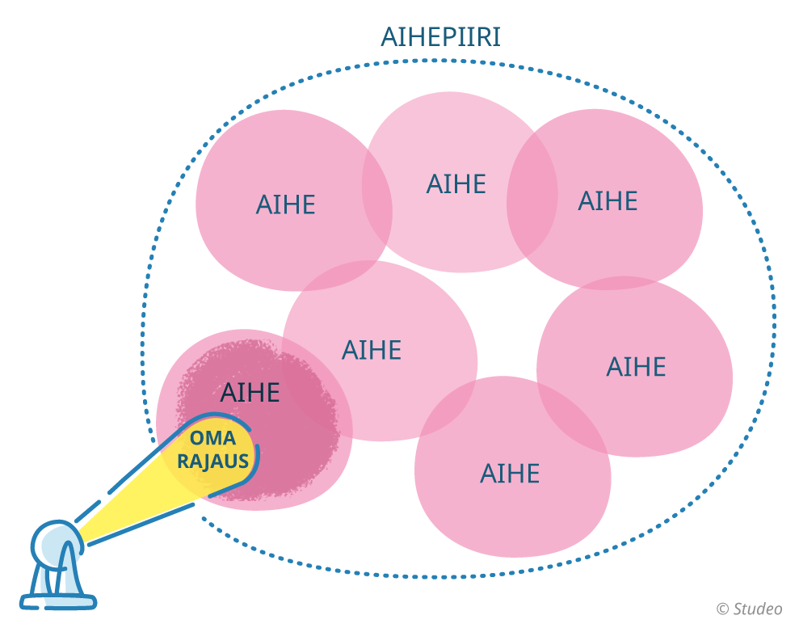
Aiheen rajaus
Pohtivan tekstin rajaamisessa voi hyödyntää seuraavia näkökulmia:
asian tai ilmiön hyödyt ja haitat
asian tai ilmiön historia
asian tai ilmiön tulevaisuus
syyt ja seuraukset: mistä asia tai ilmiö johtuu ja mitä siitä seuraa
asia tai ilmiö jonkun ryhmän (esim. nuorison tai opiskelijoiden) kannalta
taloudelliset vaikutukset
yhteiskunnalliset vaikutukset
ekologiset vaikutukset
asian tai ilmiön eettiset ja moraaliset ulottuvuudet
asian tai ilmiön psykologiset ulottuvuudet.

Slide 11
esimerkkejä rajaamisesta - Kevät 2022
1. Kielitaidon merkitys
Kielitaidon merkitys minulle Kielitaito työelämässä
2. Kielten tulevaisuus Suomen kielen tulevaisuus Aasialaisten kielten kasvu tulevaisuudessa
3. Monikielisyys Monikielisyys Suomessa Monikielisyys osana omaa arkeani
4. Äidinkieli ja muut kielet Minun kielitaitoni Äidinkielen oppimisesta muiden kielten oppimiseen
5. Kieli osana identiteettiä Olen suomenkielinen ja suomenmielinen Kieli vaikuttaa siihen, miten kykenen ilmaisemaan ajatuksiani ja tunteitani.

Slide 12
esimerkkejä rajaamisesta - Kevät 2021
1. Kansallisuus ja identiteetti: Kansallisuuden ja identiteetin välinen suhde Myytit kansallisuuden käsitteen takana
2. Kansallisuus ja kulttuuri Kulttuurinen appropriaatio: kenelle kulttuuri kuuluu? Miten kulttuuri heijastaa kansallisuutta?
3. Monikansallinen maailma Monikansallisen maailman nykyilmiöt Monikansallinen Suomi
4. Kansallistunne ennen ja nyt Kansallistunteen muutos aikajanalla Kansallistunne esim. urheilun näkökulmasta ennen ja nyt
5. Tulevaisuuden suomalaisuus Miten ja miksi suomalaisuus muuttuu? Miksi suomalaisuuden täytyy muuttua?

Slide 13
Ideoi sisältöä
Käytä jotakin ideointitekniikkaa tai niiden yhdistelmää.
Muistele omia kokemuksiasi, havaintojasi, tietojasi ja mielipiteitäsi.
Muista myös elokuvat, videot ja tv-ohjelmat, musiikki ja tekstit.

Slide 14
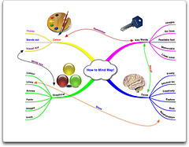
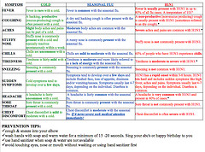
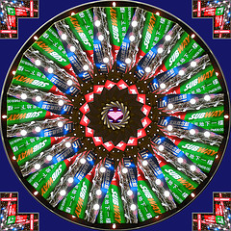
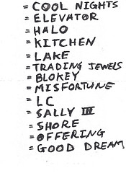
Käytä apuvälineitä
muistiin-panot
mind map
mandala
mikä vain sopiva systeemi
lista
taulukko
kuva Flickr MyThoughtsMindMaps
CC-BY-NC-ND
kuva Flickr kbaird
CC-BY-NC-ND
kuva Flickr Spitzgogo_CHEN
(Nokia 6230i)
CC-BY-NC
kuva Flickr chotda BY-NC-ND

Slide 15
Yo-kokeessa on aikaa…
Ideoi rauhassa. Älä rynnistä kirjoittamaan.
Mieti…
Mitä tiedät aiheesta? Mitä olet lukenut kirjoista tai lehdistä? Radiosta kuultua? TV:stä nähtyä?
Mitä kokemuksia sinulla on? Muistoja? Muilta kuultua?
Mitä X sanoisi?
Muistuuko mieleen sanontoja? Aforismeja? Laulunpätkiä?
Mitä vastaavia ilmiöitä on?
Laajempia yhteyksiä aiheeseen?
Muista laajenevat kehät, aikajana ja abstraktiotikkaat

Slide 16
Laajenevat kehät eli tarkastelun näkökulmia
koko maailma
lähipiiri
perhe
ystävät
minä
maanosa
lääni tai maakunta
asuinalue
maa

Slide 17
Aikajana eli asian aikaperspektiivi
historia
nykyisyys
tulevaisuus

Slide 18

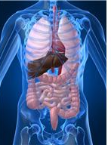
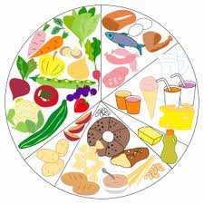




Abstraktiotikkaat by S.I.Hayakawa – esimerkki: Panhelainen, Särkkä, Vähäpassi: Kirjoittamisen harjoituskurssi
kukkakaali
kaali
vihannes
kasvisruoka
ruokavalio
yksilön terveys
kansanterveys

Slide 19
Kun olet ideoinut tarpeeksi, mieti, mitä otat mukaan tekstiin
Päätä 5–6 pääasiaa, jotka otat mukaan tekstiin.
Muotoile pääasiat virkkeiksi.
ei kysymyksiksi

Slide 20
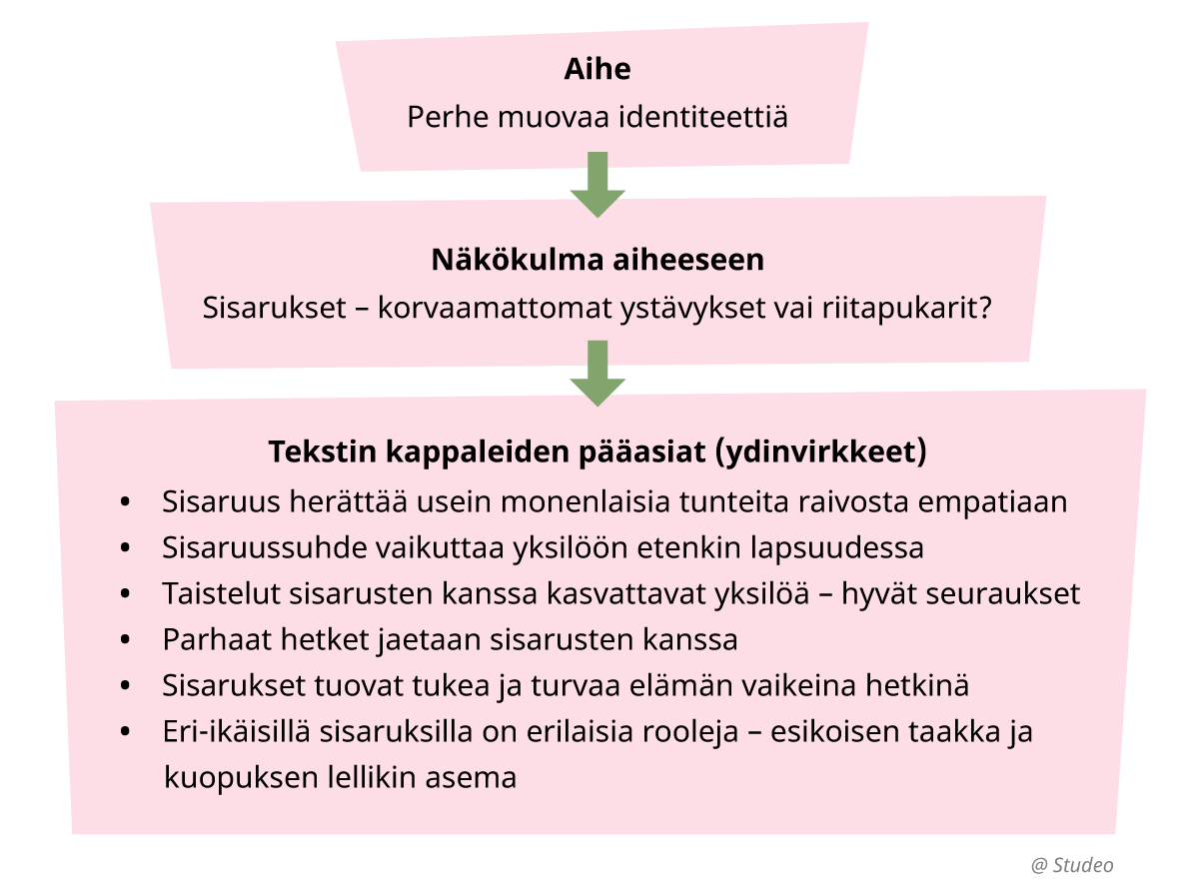

Slide 21

Aineiston valinta
Selaile = jätä sivuun sopimattomat
Silmäile = tutki tarkemmin, ja jätä sivuun sopimattomat
Valitse = valitse 2–3, jotka luet tarkasti
Syvenny = lue valitsemasi aineistot ja ota talteen aiheeseesi sopivia asioita
Aineiston pituus tai tekstilaji ei ole valintakriteeri!

Slide 22


Käytä aineistoa
toistaminen = aineistoa siteerataan tai referoidaan.
Pelkkä toistaminen ei kuitenkaan riitä, vaan aineiston ajatuksia pitää kehitellä.
kehittely = aineistoa analysoidaan, siitä tehdään tulkintoja ja sen sisältöä sovelletaan muihin yhteyksiin, voi myös arvioida tai ottaa kantaa.

Slide 23
Kun aineistona on artikkeli:
Tarkista erityisesti ilmestymispaikka ja tekstin tekijä.
Katso, ketkä kaikki tekstissä ovat äänessä ja millainen painoarvo äänillä on.
Erota tekstistä yleisen tason asiat, kuten faktat ja yleistykset, ja konkreettisen tason esimerkit eli havainnollistukset.
Etsi ensisijaisesti yleisiä asioita, mutta voit käyttää myös havainnollistuksia.
Älä takerru pikkuseikkoihin.

Slide 24
Kun aineistona on mielipideteksti:
Huomaa tekstin teesi ja etsi siinä käytettävät perustelut.
Jos kirjoitat kantaa ottavan teksti, päätä oma kantasi asiaan ja tutki, miten pohjateksti suhtautuu siihen.
Voit löytää tekstistä omaa teesiäsi tukevia tai vastustavia asioita.
Älä takerru pohjatekstin mahdolliseen kärkevään tyyliin tai tunteita herättäviin esimerkkeihin, mutta huomaa ne. Voit tarvittaessa mainita omassa tekstissäsi niistä.

Slide 25
Kun aineistona on lista, grafiikka tai muu visuaalinen esitys:
Katso, annetaanko tehtävänannossa jokin ohje tai suunta aineiston tutkimiselle. Jos ei anneta, mieti, miten aineistoa voi hyödyntää.
Huomaa, miten tieto esitetään, esimerkiksi graafisen kuvion asteikon visuaalinen muoto.
Tarkasta erityisesti, mistä tieto on peräisin: Onko kyse tutkimuksesta tai vastaavasta? Kuka on sen tilannut ja kuka tutkinut? Mitä on kysytty ja keneltä? Miten tutkimus on tehty?
Ryhmittele aineiston asioita jotenkin. Esimerkiksi listasta voi etsiä yhteen kuuluvia tai toisilleen vastakkaisia asioita.

Slide 26
Kun aineistona on audiovisuaalinen teksti:
Määrittele audiovisuaalisen tekstin tekstilaji: onko kyseessä esimerkiksi uutinen, haastattelu, elokuvatraileri tai mainos?
Tutki tekstiä tekstilajin mukaisesti.
Tutki erityisesti tavoitetta ja tarkoitusta: mihin teksti pyrkii?

Slide 27
Kun aineistona on kaunokirjallisuutta:
Määrittele tekstilaji: onko kyseessä esimerkiksi romaanikatkelma, novelli tai runo?
Huomio tekstilaji käsitteiden käytössä. Esimerkiksi proosassa on kertoja, runossa puhuja.
Kaunokirjallisuus on fiktiota. Sisältöä ei voi määritellä kirjoittajan mielipiteiksi, vaan äänessä on kertoja tai puhuja, ei kirjailija.
Määrittele tekstin aihe ja teema.
Havainnoi tekstin tyyliä, esimerkiksi kielen kuvallisuutta ja ironiaa.
Katso sanojen taakse: miten kerrottua ja kuvattua pitäisi tulkita? Huomaa käänteinen merkitys. Esimerkiksi kuvauksella lasten kaltoinkohtelusta halutaan nostaa epäkohta esiin, ei kannattaa sitä.

Slide 28
Valitse aineistot
Kun olet lukenut aineistot tarkemmin
Valitse vähintään kaksi,
jotka sopivat aiheesi käsittelyyn.
Useamman kuin kahden aineiston käytöllä ei automaattisesti saavuta mitään.

Slide 29
Keskustele aineiston kanssa
Kirjoitustaidon vastaus ei ole referaatti
vaan sinun oma näkemyksesi aiheesta.
Aineisto on siis keskustelutoverisi, tietolähteesi tai ideoiden tarjoaja. Se voi
antaa sinulle tietoja,
väittää sinua vastaan,
olla samaa tai eri mieltä kanssasi,
herättää uusia ajatuksia,
saada näkemään aiheen monesta näkökulmasta ja
edistää pohdintaasi.

Slide 30
Täydennä siis ideointia aineistolla
Löydätkö tietoja, joita voit hyödyntää?
Löydätkö jotain uutta, yllättävää, ärsyttävää? Voisiko sitä käyttää?
Onko jokin asia sellainen, josta olet eri mieltä tai samaa mieltä?
Onko syytä kritiikille?
Muista varmistaa, että et esitä aineistoista nousevia ajatuksia ominasi!

Slide 31
Aineistoa voi käyttää hyvin eri tavoin:
Toisinaan saattaa syntyä laajaa dialogia aineiston kanssa, joskus käytät aineistoa vain parin tiedon lähteenä.
Voit käyttää molempia tasavertaisesti tai
voit keskittyä enemmän toiseen aineistoon ja täydentää käsittelyä toisesta aineistosta esiin nostetuilla asioilla, esimerkiksi tiedoilla, näkökulmilla, väitteillä ja niiden perusteluilla.
On luontevaa valita yksi aineisto, johon pääasiassa keskittyy. Muuten on vaarana, että esseestä tulee pikemminkin koonti eri aineistojen ajatuksista kuin aidosti omaääninen pohdinta aiheesta.

Slide 32
Mieti rauhassa…
Tämän tekstin tavoite…
…on ottaa kantaa X:n puolesta
…verrata X:ää ja Y:tä
…osoittaa, että …
…analysoida X-tekstin …
…arvioida …
…esitellä X:n hyvät ja huonot puolet…
tms.
Kill your darlings =
karsi kaikki, mikä ei liity
rajauksen jälkeen
aiheeseen.
Varmista vielä tekstisi tarkoitus.
Viimeistele työotsikoksi muotoilemasi lause tai kysymys.

Slide 33
Suunnittele rakenne
Mieti asioiden esittämisjärjestys.
Mieti, miten voisit aloittaa. Mieti myös lopetusta.
Suunnittele kappaleet: mikä on kunkin kappaleen ydinvirke ja mitkä ovat tukivirkkeitä?
6000 merkkiin mahtuu reilusti kappaleita.

Slide 35
Kirjoita rakenne muistiin
A: asian esittely + 1. viittaus 1. aineistoon + oma mielipide
1: perustelu 1, historialliset syyt, esimerkki 1. aineistosta
2: perustelu 2, taloudelliset syyt yht.kunnalle, 1. viittaus 2. aineistoon
3: perustelu 3, taloudelliset syyt yksilölle
4: perustelu 4, oma kokemus + myönnytys, etteivät kaikki (aineisto 2 kokemus)
5: perustelu 5, seuraukset eli parempi suunta L: oman mielipiteen toistaminen

Slide 36
Ala kirjoittaa

Slide 37
YO-kokeessa muista
Laajenna jokaista pääkohtaa
eli havainnollista asiaa kertomalla asiaan liittyviä yksityiskohtia.
Jos väität jotain, perustele väitteesi.
Jos toteat jotain, anna esimerkki (havainto, kokemus, tieto …), joka havainnollistaa.
Jos kerrot kokemuksia, havaintoja tms., esitä aiheeseen liittyvä yleistys.
= Esiin otetut yleisen tason väitteet tms. on syytä kuvata ja konkretisoida tarkemmin esimerkein, havainnoin, kokemuksin jne.

Slide 38

Muista punainen lanka
Huolehdi, että tekstin koheesio = yhtenäisyys, sidosteisuus on kunnossa.
= kaikki kappaleet liittyvät aiheeseen ja toisiinsa
= virkkeet kappaleissa sitoutuvat toisiinsa.
Rakenna eheys aiheen ja tulokulman varaan, älä aineistojen esittelyn peräkkäisyydelle. Aineistot eivät siis saa hallita tekstin rakennetta.

Slide 39
On eduksi, jos osaa ilmiön kuvaamisen lisäksi myös
pohtia sen syitä ja
mahdollisia seurauksia
esim. käyttämällä apuna esim. arvoluokittelua, käyttämällä psykologian, historian, biologian jne. tietoja
SINUN EI TARVITSE RATKAISTA TEHTÄVÄNANNON ESITTÄMÄÄ ONGELMAA, VAAN POHTIA SITÄ ERI NÄKÖKULMISTA.

Slide 40
Mitä kannattaa varoa?
Varo itsestäänselvyyksiä, kuluneita ajatuksia ja tylsiä yleistyksiä
ELI älä tyydy vain ensimmäisenä mieleen tuleviin asioihin
Olet aikuinen! Näytä ajattelusi kypsyys!
Ajankohtainen esimerkki on hyvä, mutta pyri löytämään siihen näkökulma, joka ei ole loppuunkaluttu.
Notes:
Ajankohtainen esimerkki voi toimia kirjoittajaa vastaan, koska helposti kirjoittaa siitä itsestäänselvyyksiä ja sataan kertaan mediassa vatvottuja ajatuksia. Samalla tavoin tekee tietysti tuhat muuta abia, jolloin useita satoja aineita lukeva sensori kyllästyy. Tyypillisiä tällaisia liian yleisiä ja lukijalle tuttuja ilmiöitä ovat tunteisiin vetoavat tapahtumat, esim. WTC-isku, tsunami ja Jokelan tapaus.

Slide 41

RAKENTEEN TARKISTUS
Käy läpi rakenne: tarkista jokaisen kappaleen ydinvirke ja tarkista, että kappaleet etenevät johdonmukaisesti.
Siirrä tarvittaessa.
→ Kirjoita uusiksi epäselvät tai tylsät kohdat.

Slide 42
Muista hyvä kielenkäyttö
Kirjoita yleiskieltä omalla persoonallisella tyylilläsi.
Vältä metatekstiä (älä siis viittaa kirjoitustilanteeseen, omaan kirjoittamiseesi tai omaan tekstiisi).
Käytä kielen erilaisia tehokeinoja (retoriikkaa) monipuolisesti.

Slide 43
Tarkista lopuksi
Tarkista, että kokonaisuus on ymmärrettävä, virheetön ja sujuva.
Tarkista myös sinulle tyypilliset kielivirheet.
MUISTA OTSIKKO!

